Slide 1
Подготовила Маркова Таисья Витальевна,26 лет воспитатель дошкольного отделения №1
МБОУ «Излучинская ОНШ»
Великая Отечественная Война в судьбе моей семьи

Slide 2
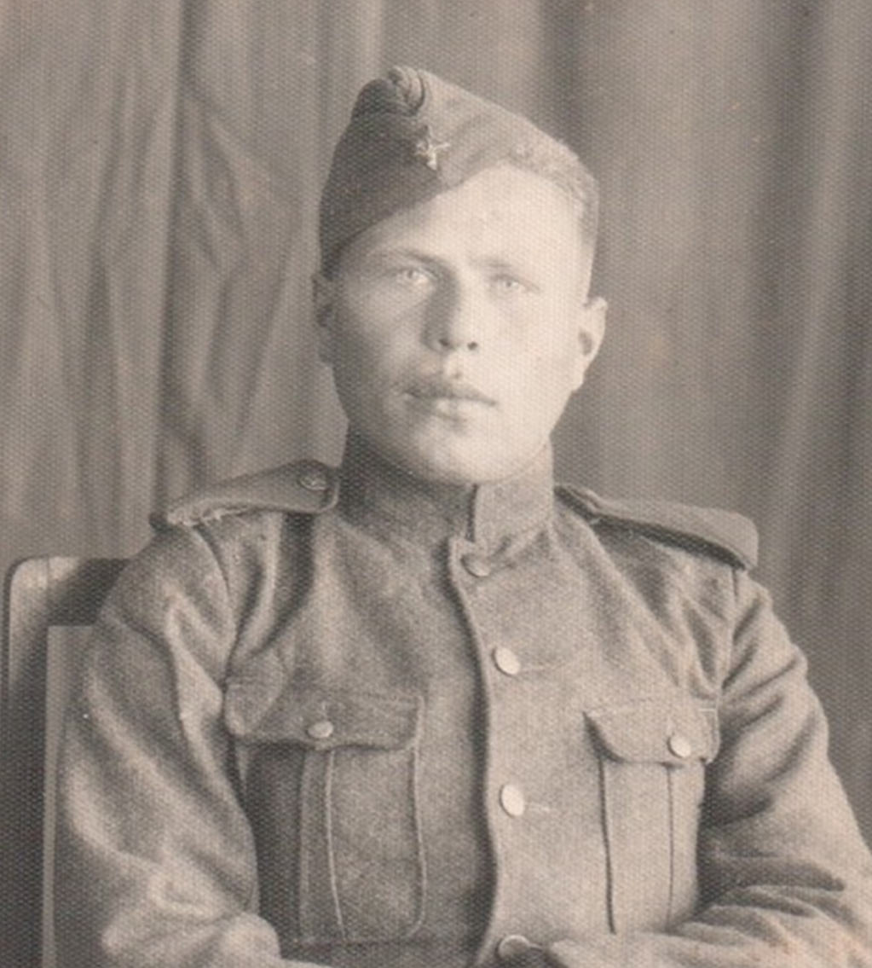
Марков Олег Иванович
Марков Олег Иванович родился в 1925 году в с. Марково Иркутской области. Призван на действительную службу и 20 марта 1943 года направлен в военную часть Дальневосточного фронта. Служил автоматчиком, автоматчиком – наводчиком ПТР, минометчиком в танковом полку, мотористом в авиационном полку. Принимал непосредственное участие в боевых действиях в войне с Японией. На Японском фронте получил осколочное ранение в спину. Вспоминая службу, любил повторять поговорку: «Вечно грязный, вечно сонный - моторист авиационный». Демобилизован из рядов Красной Армии в 1950 году.

Slide 3
Данные военного билета
Военный билет №0738546
выдан ЯКУТСКИМ ГОРВОЕНЫМ КОМИССАРИАТОМ ЯАССР 23.10.1964г.

Slide 4
Место рождения:
с. Марково
Усть – Кутский район
Иркутская область.
Национальность: Русский
Член КПСС 1954г
Образование: 9 классов, 1946г.
Якутский сельхозтехникум, 1956г.
Основная гражданская специальность:
Ветеринарный фельдшер

Slide 5
Отношение к военной службе:
Призван Усть – Кутским военным комиссариатом Иркутской области на действительную службу и направлен в часть 20.03.1943г.
П.12 1950г направлен на основании постановления с.м. СССР от 28.01.1950г уволен в запас.

Slide 6
Прохождение военной службы:
66 Танковый полк
Автоматчик
Март 1943 зачислен в часть
Исключение: Апрель 1944
25 механическая бригада
Автоматчик, наводчик ПТР
Апрель 1944 Июнь1944
2-е отделение мотор стрелковая Б-Н
Минаметчик
Июнь – Июль 1944

Slide 7
Прохождение военной службы:
2-е отделение моторстр. Б-Н
ИПТБ
наводчик
Июнь – Сентябрь 1946г
53 школа
Младший авиационный
Специальность: Курсант
Сентябрь1946 – Июнь 1947

Slide 8
Прохождение военной службы
Войсковая часть 74356
Авиационный моторист
Июнь 1947 – Август 1950
Уволен в запас от 28.01.1950
Дата зачисления 25.08.1950г

Slide 9
Участие в боевых походах:
С 09.08.1945 по 03.09.1945
В войне с Японией
Военную присягу 20.06.1943г при 66 танковом полку
Воинское звание: Сержант

Slide 10
Медали
За победу над Японией
Служба в запасе
Сержант код 177-417750

Slide 11
Все сведения были взяты из военного билета моего прадедушки

